Slide 1

A affoler les hommes et les femmes
N°6

Slide 2

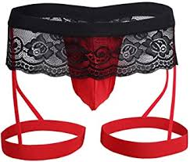
Oh femmes et hommes

Slide 3
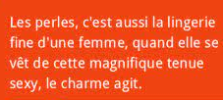

Slide 4
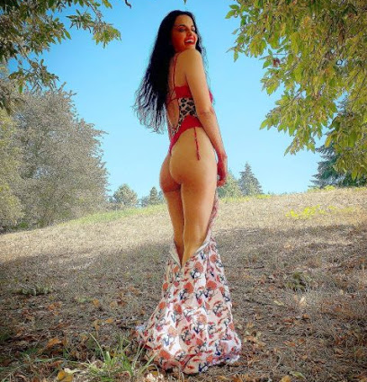

Slide 5


Slide 6


Slide 7


Slide 8


Slide 9


Slide 10
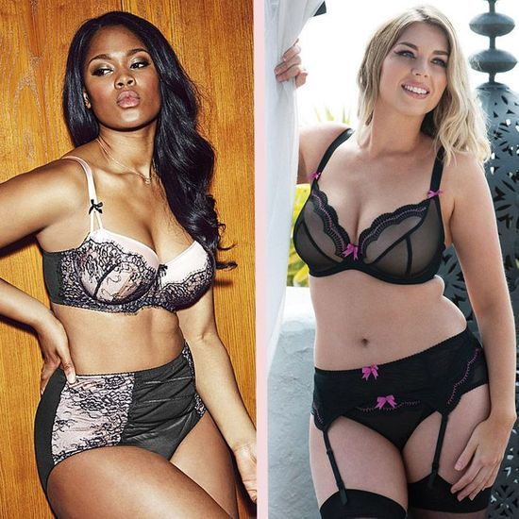

Slide 11


Slide 12
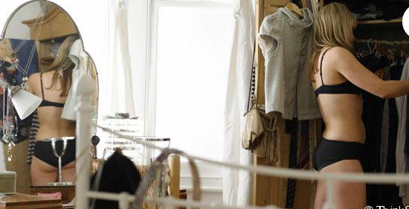

Slide 13


Slide 14
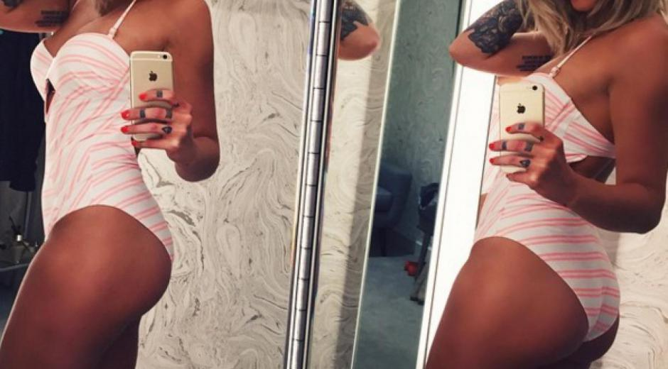

Slide 15

A affoler les hommes et les femmes

